Slide 2
Plan
Introduction
Contexte et justification
Objectifs
Concept clubs de santé et radios communautaires
Résultats
Gantt Chart
Budgets
Conclusion

Slide 3
Introduction

Slide 4
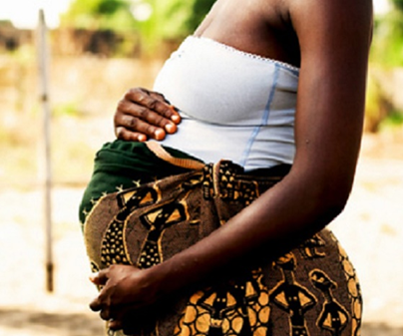
Elle avait 16 ans
Pleine d’avenir
et pourtant…

Slide 5
Contexte 1/2
Défis complexes…
Sécuritaire…
Humanitaire…
Sanitaire… Fragile, non préparé covid19

Slide 6
Contexte 2/2
Regain pour les soins de santé primaire
SNSC 2019-2023
Plan National Développement sanitaire 2021-2030
Commune modèle
Effort gouvernemental énorme
Couverture Sanitaire Universelle
Assurance Maladie Universelle
Objectif du Développement Durable

Slide 7
Justifications
Triple Fardeau
Maladies Transmissibles
Non Transmissibles
Malnutrition
Surmortalité et surmorbidité particulièrement
Couple mère-enfants,
Adolescents,
Personnes déplacées internes
Participation communautaire, levier fondamental

Slide 8
Objectifs
Général
Renforcer : mobilisation sociale +engagement communautaire à la promotion de la santé maternelle, infanto-juvénile et celle des adolescents et des personnes déplacées internes
Spécifiques
Mettre en place clubs de santé communautaires fonctionnel ;
Mettre en place programme de radio communautaire fonctionnel ;
Elaborer des curricula d’animation des sessions des clubs

Slide 9
Concept des clubs de santé 1/6
Plateforme de mobilisation sociale et d’engagement communautaire.
Organisent les communautés autour de champions, les influenceurs qui faciliteront l’adoption et le maintien des comportements de santé.
L’approche utilise
des théories sociales et comportementales
l’évidence scientifique
les perspectives des communautés d’intervention
Fondée sur la collaboration multisectorielle et transdisciplinaire
Identification et priorisation des besoins
Conception, mise en œuvre et évaluation des intervention

Slide 10
Concept des clubs de santé 2/6

Slide 11
Concept des clubs de santé 3/6
Engagement leadership et parties prenantes
niveau régional
Niveau communal et villageois
Etapes clés
Enquête de base :
Données secondaires : rapports, évaluations, plan stratégiques
Données primaires : Capital social, épidémiologie, comportements environnement, institutions, législations
Restitution, priorisation des besoins, conception et production des outils animation, suivi-évaluation, surveillance
Acquisition de matériel

Slide 12
Concept des clubs de santé 4/6
Renforcement de capacité:
Régional
District
Villageois
Etapes clés
Mobilisation sociale et recrutement des membres des clubs
Sessions d’animation des clubs de santé
Enquête de fin de session
Cérémonie de célébration de fin de session
Récompense des modèles

Slide 13
Concept des clubs de santé 5/6
Outils d’éducation dans les communauté à niveau d’alphabétisation limité

Slide 14
Concept des clubs de santé 6/6

Slide 15
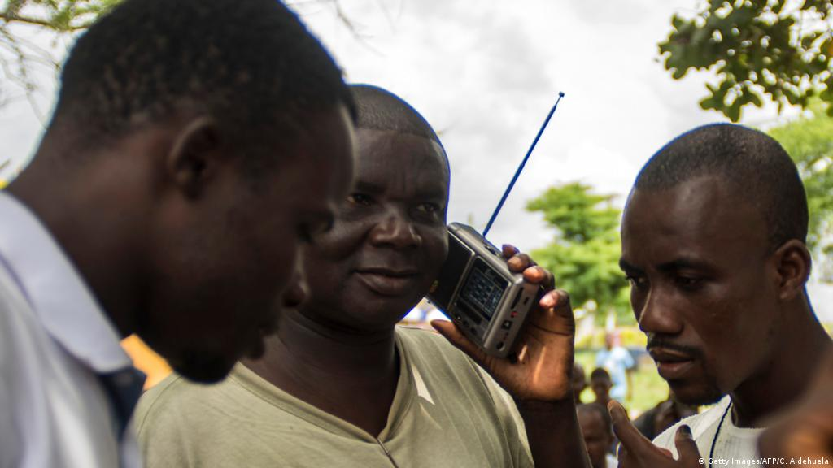
Concept des radios communautaires
Excellent outils d’éducation
Enquête de base
Les radios
Habitudes et préférences audimat
Identification et formation de reporters communautaires
Contractualisation radio et consultants
Production de contenu de programme et diffusion
Mise en place de clubs d’écoutes et Suivi-évaluation

Slide 16
Résultats
Clubs de santé et programme de radio communautaire fonctionnel
Forte mobilisation sociale et engagement communautaire
Communauté solidaire et plus consciente de ses responsabilités
Changement durable de comportements favorables à la santé
Reduction de la morbi-mortalité dans les communautés d’intervention, surtout dans les groupes spécifiques
Communauté autonome, famille épanouie, santé et bien-être

Slide 17
Gantt Chart AN I
N° D'ORDRE | COMPOSANTES | ANNEE 1
 |  | Mois 1 | Mois 2 | Mois 3 | Mois 4 | Mois 5 | Mois 6 | Mois 7 | Mois 8 | Mois 9 | Mois 10 | Mois 11 | Mois 12
1 | Mise en place de l'Unité de gestion du Projet
2 | Engagement du leadership et des parties prenantes
3 | Lancement officiel du projet
4 | Mobilisation sociale et recrutement des membres
5 | Suivi et évaluation du projet
6 | Enquête de base sur le capital social et diagnostic communautaire (radios et clubs)
7 | Acquisition de matériel clubs de santé et radio communautaire
8 | Restitution des résultats de l’enquête de base
9 | Conception ou adaptation et test des outils
10 | Contractualisation avec les radios et les spécialistes
11 | Renforcement de Capacité
12 | Programmation et choix des sujets
13 | Mise en place de clubs d’écoutes
14 | Animation des clubs
15 | Production de programme et diffusion
16 | Rencontre avec les clubs d’écoute
17 | Enquête de fin de session
18 | Cérémonie de récompense des familles modèles

Slide 18
Budget Projet
Composantes et sous composantes | Année I | Année II | Année III | Total composante
Collecte de données | 78 845 800 | 0 | 0 | 78 845 800
Renforcement de capacité | 76 491 360 | 31 491 360 | 31 491 360 | 139 474 080
Equipements des clubs | 320 380 000 | 0 | 0 | 320 380 000
Conception, suivi, évaluation | 35 777 000 | 18 300 000 | 92 830 400 | 146 907 400
Communication | 81 533 400 | 43 200 000 | 43 200 000 | 167 933 400
Subvention pour autonomisation des clubs | 692 400 000 | 0 | 0 | 692 400 000
Dotation fonctionnement des clubs | 166 638 000 | 166 638 000 | 166 638 000 | 499 914 000
Démarches administratives | 31 500 000 | 0 | 0 | 31 500 000
Total année | 1 483 565 560 | 259 629 360 | 334 159 760 | 2 077 354 680

Slide 19
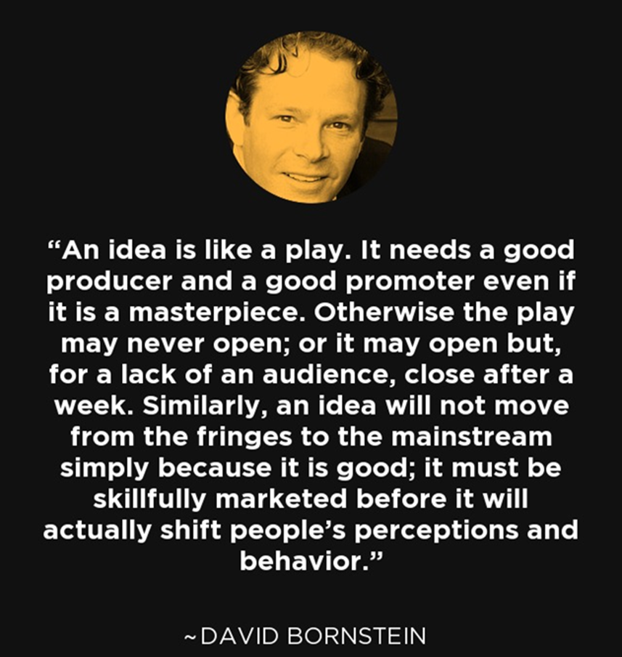
Conclusion

